Slide 1

Anticipez les besoins en consommation électrique de bâtiments
Hugues ANTOINE – 08/2021

Slide 2
Les objectifs
Tenter de prédire les émissions de CO2 et la consommation totale d’énergie de bâtiments non résidentiels pour lesquels elles n’ont pas encore été mesurées.
Evaluer l’intérêt de l’ENERGY STAR Score pour la prédiction d’émissions de CO2.

Slide 3


Les données
Source : Données fournies par la ville de Seattle
2015
3 340 bâtiments
47 variables
2 fichiers CSV
2016
3 376 bâtiments
46 variables

Slide 4



Nettoyage des données
Fusion des 2 fichiers:
Suppression des doublons.
Suppression des bâtiments non commerciaux
Analyse des données NaN, complétions des variables utiles à l’étude.
Supression des Lignes avec GHGEmissions(MetricTonsCO2e) ou SiteEnergyUse(kBtu) égales à 0.
Ajout d’une colonne ‘AgeBuilt’.
Visualisation sur une carte des variables GHGEmissions(MetricTonsCO2e) et SiteEnergyUse(kBtu).
1 687 bâtiments, 47 variables.
Exploration des données:
2 fichiers
Datas 2015 : 3 340 bâtiments, 47 variables
Datas 2016 : 3 376 bâtiments, 46 variables
Analyse des données manquantes :
Datas 2015 taux remplissage (médiane) : colonnes : 99%, lignes : 80%
Datas 2016 taux remplissage (médiane) : colonnes : 99%, lignes : 85%
Filtre des valeurs aberrantes :
Lignes avec GHGEmissions(MetricTonsCO2e) ou SiteEnergyUse(kBtu) égales à NaN.
kWh >= kBtu.
Therms >= kBtu.
Bâtiments en construction.
Bâtiments non compliant.
Datas 2015 : 3 329 bâtiments (-0,5%), 46 variables.
Datas 2016 : 3 206 bâtiments (-5%), 46 variables.
Nettoyage :
Harmonisation des 2 fichiers:
Majuscule, minuscule.
Suppression de la chaine de caractères "\n".
Localisation.
Nom des colonnes.
Suppression des colonnes présentes dans 1 seul fichier.
Après nettoyage : 46 variables dans chaque fichier.

Slide 5
Analyse exploratoire
3 groupes de variables analysées :
- 7 variables quantitatives
- 3 variables qualitatives
- 2 variables à prédire (GHGEmissions, SiteEnergyUse)

Slide 6
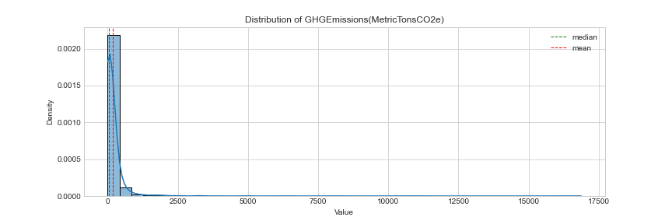
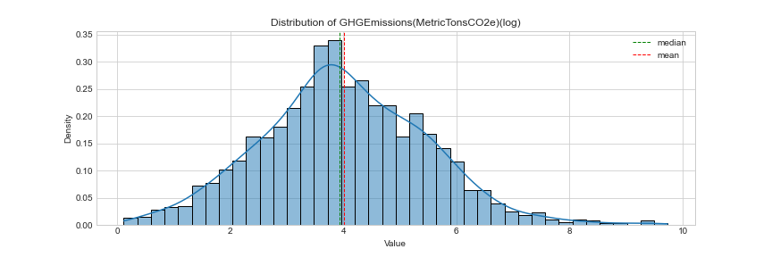
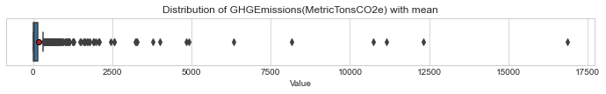
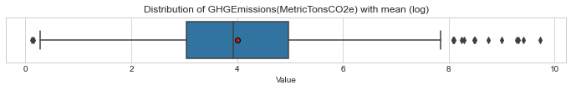
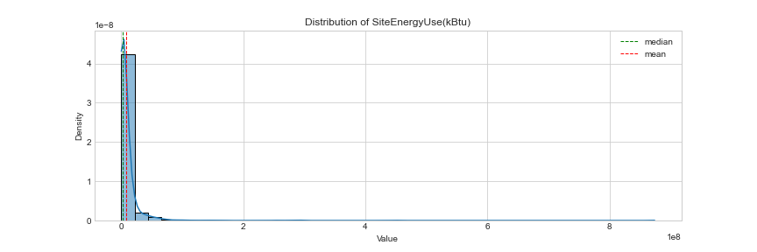
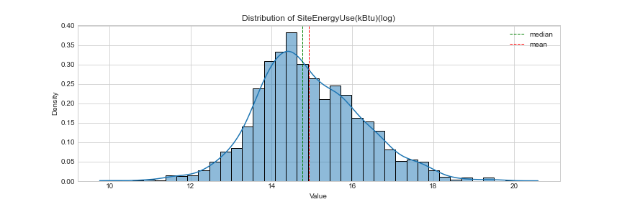
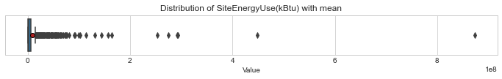
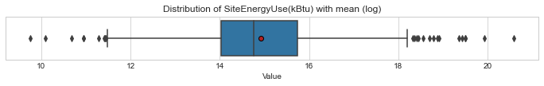
Analyse univariée : variables à prédire
La majorité des bâtiments ont une faible valeur et on remarque beaucoup de valeurs atypiques après Q3.
Grâce aux tests de Shapiro-Wilk et D’Agostino’s Khi2 et comme les p_values sont égales à 0, on peut être confiant et dire que ce ne sont pas des distributions gaussiennes
La majorité des bâtiments ont une faible valeur et on remarque beaucoup de valeurs atypiques après Q3.

Slide 7
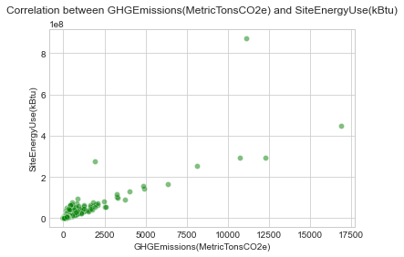
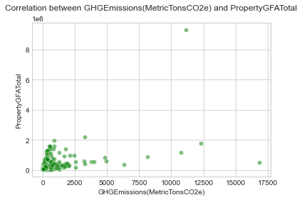
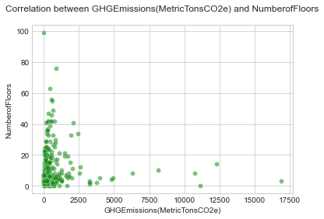
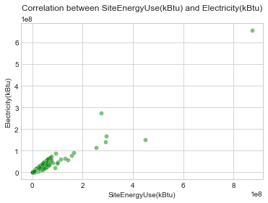
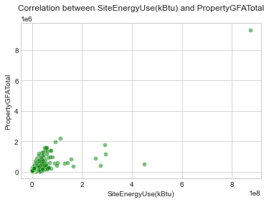
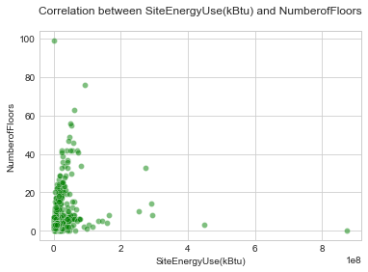
Analyse bivariée: variables quantitatives + variables à prédire (1/2)
Sur ces différents graphiques, on peut supposer qu’il existe une corrélation entre les variables, on remarque également certaines valeurs atypiques.

Slide 8
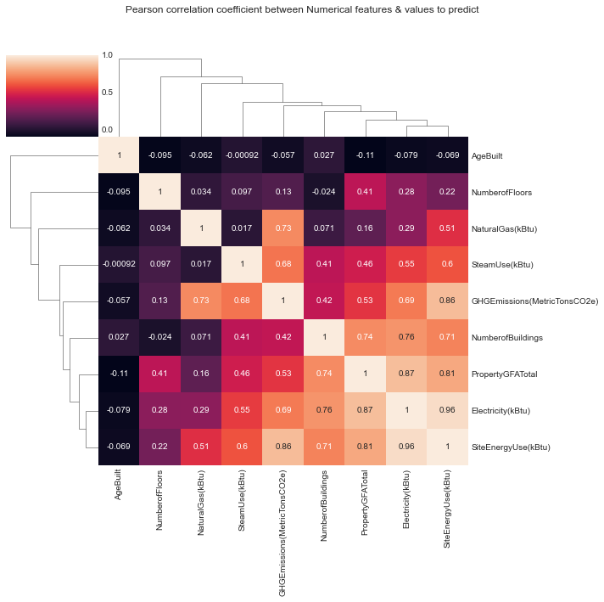
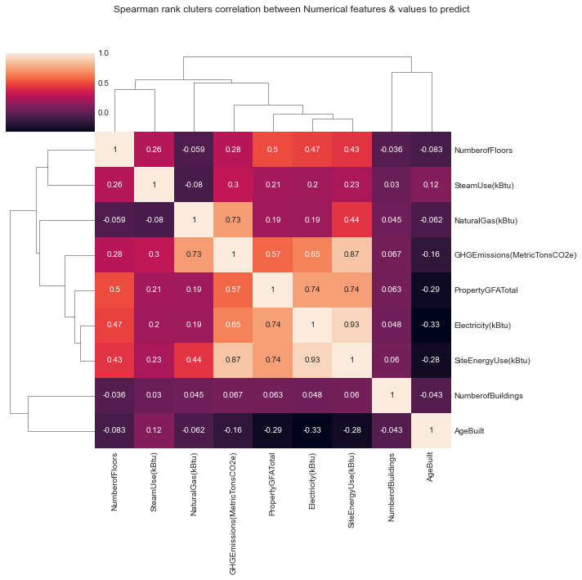
Test du coefficient de corrélation de Pearson
Analyse bivariée : variables quantitatives + variables à prédire (2/2)
Test du coefficient de rang de Spearman
Avec ces 2 tests statistiques et comme les p_values sont égales à 0, on peut être confiant et dire qu’il y a une corrélation entre:
GHGEmissions(MetricTonsCO2e) avec :
PropertyGFATotal
Electricity(kBtu)
NaturalGas(kBtu)
SiteEnergyUse(kBtu)
SiteEnergyUse(kBtu) avec :
PropertyGFATotal
Electricity(kBtu)
GHGEmissions(MetricTonsCO2e)
PropertyGFATotal avec :
Electricity(kBtu)
GHGEmissions(MetricTonsCO2e)
SiteEnergyUse(kBtu)
Correlation between : NumberofBuildings & Electricity(kBtu)
coefficient=0.757, p_value=0.000
--------------------------------------------------
Correlation between : PropertyGFATotal & Electricity(kBtu)
coefficient=0.868, p_value=0.000
--------------------------------------------------
Correlation between : PropertyGFATotal & SiteEnergyUse(kBtu)
coefficient=0.809, p_value=0.000
--------------------------------------------------
Correlation between : Electricity(kBtu) & SiteEnergyUse(kBtu)
coefficient=0.956, p_value=0.000
--------------------------------------------------
Correlation between : GHGEmissions(MetricTonsCO2e) & SiteEnergyUse(kBtu)
coefficient=0.863, p_value=0.000
Correlation between : PropertyGFATotal & Electricity(kBtu)
coefficient=0.745, p_value=0.000
--------------------------------------------------
Correlation between : PropertyGFATotal & SiteEnergyUse(kBtu)
coefficient=0.738, p_value=0.000
--------------------------------------------------
Correlation between : Electricity(kBtu) & SiteEnergyUse(kBtu)
coefficient=0.927, p_value=0.000
--------------------------------------------------
Correlation between : NaturalGas(kBtu) & GHGEmissions(MetricTonsCO2e)
coefficient=0.731, p_value=0.000
--------------------------------------------------
Correlation between : GHGEmissions(MetricTonsCO2e) & SiteEnergyUse(kBtu)
coefficient=0.868, p_value=0.000

Slide 9
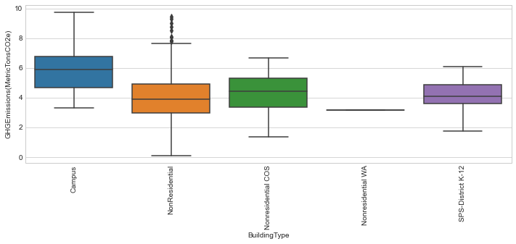
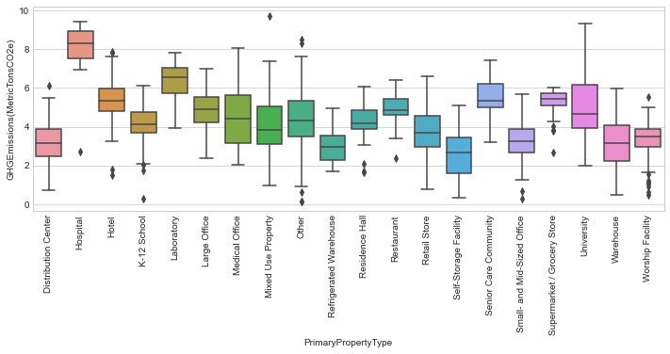
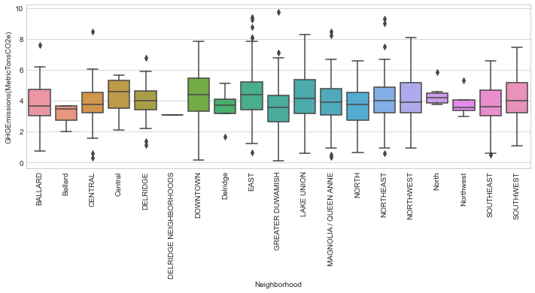
Analyse bivariée : variables qualitatives et variable quantitative : GHGEmissions
Test ANOVA:
BuildingType
stat=38.729, p=0.000
Probably different distributions
--------------------------------------------------
PrimaryPropertyType
stat=30.423, p=0.000
Probably different distributions
--------------------------------------------------
Neighborhood
stat=1.503, p=0.080
Probably the same distribution
Test Kruskal-Wallis H:
BuildingType
stat=43.287, p=0.000
Probably different distributions
--------------------------------------------------
PrimaryPropertyType
stat=527.161, p=0.000
Probably different distributions
--------------------------------------------------
Neighborhood
stat=89.103, p=0.000
Probably different distributions
Avec ces 2 tests statistiques et comme les p-values sont égales à 0, on peut être confiant et dire qu’il y a une distribution différente du ‘GHGEmissions’ avec ces données qualitatives.

Slide 10
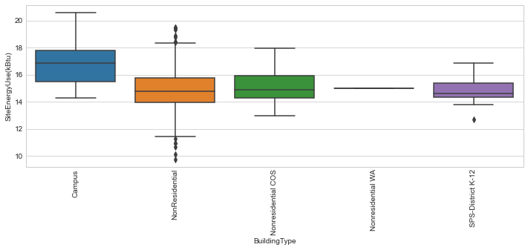
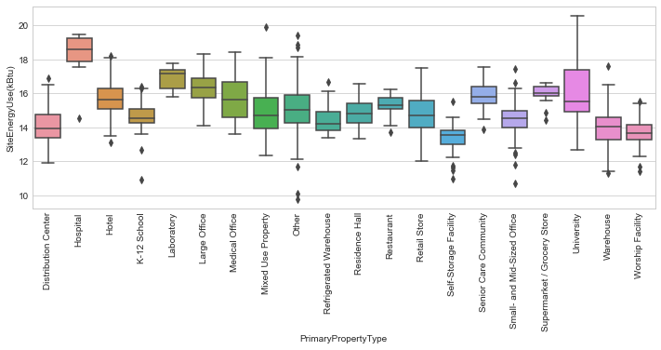
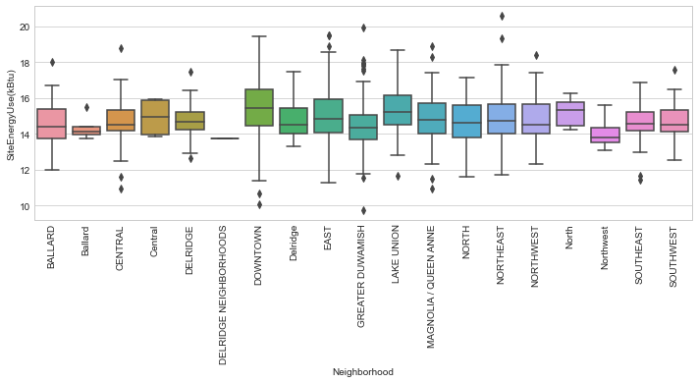
Analyse bivariée : variables qualitatives et variable quantitative : SiteEnergyUse
Test ANOVA:
BuildingType
stat=44.095, p=0.000
Probably different distributions
--------------------------------------------------
PrimaryPropertyType
stat=16.833, p=0.000
Probably different distributions
--------------------------------------------------
Neighborhood
stat=1.429, p=0.108
Probably the same distribution
Test Kruskal-Wallis H:
BuildingType
stat=29.938, p=0.000
Probably different distributions
--------------------------------------------------
PrimaryPropertyType
stat=679.279, p=0.000
Probably different distributions
--------------------------------------------------
Neighborhood
stat=151.926, p=0.000
Probably different distributions
Avec ces 2 tests statistiques et comme les p-values sont égales à 0, on peut être confiant et dire qu’il y a une distribution différente du ‘SiteEnergyUse’ avec ces données qualitatives.

Slide 11
Feature engineering
Supression des colonnes inutiles à la modélisation:
Ex : colonnes avec les consommations par type d’énergie, ID, adresses, colonnes OneHotEncodées…
1 687 bâtiments, 69 variables
Calcul de la distance haversine :
Entre les données GPS des bâtiments et le centre de Seattles
Colonnes avec les types d'énergie utilisés :
Electricité, gaz, vapeur
OneHotEncoder customisé :
Ajout d’un poids en fonction de la colonne
'LargestPropertyUseType', 'SecondLargestPropertyUseType', 'ThirdLargestPropertyUseType’.
OneHotEncoder :
Des colonnes : 'BuildingType','Neighborhood’
Regroupement des valeurs moins fréquentes:
'LargestPropertyUseType', 'SecondLargestPropertyUseType', 'ThirdLargestPropertyUseType’.

Slide 12
Pistes de recherche :
Modélisation
Sélectionner un modèle d’apprentissage supervisé.
Optimiser les hyperparamètres du modèle.
Analyser les variables importantes.
Evaluer les performances du modèle.
Influence de l’ENERGY STAR Score.

Slide 13
Préparation de données
Séparation des variables à prédire (GHGEmissions, SiteEnergyUse) du jeu de données.
Création d’un jeu de données d’entrainement et d’un jeu de données de test.
Création d’un pipeline.
Création d’une fonction pour tester les différents modèles avec GridSearchCV.
Définition du paramètre 'cv’ afin qu’il soit identique pour les différents tests.

Slide 14
Modèles d’apprentissage testés
ElasticNet : modèle de régression linéaire
RandomForestRegressor : modèle de bagging
HistGradientBoostingRegressor : modèle de boosting

Slide 15
Etapes de tests des modèles
Définition des hyperparamètres à tester pour chaque modèle
ElasticNet : alpha, l1_ratio
Rq : normalisations des données et transformation de la valeur à prédire.
RamdomForestRegressor : max_depth, min_samples_split
HistGradientBoostingRegressor : loss, learning_rate, max_iter, max_depth
Fonction pour tester les modèles avec GridSearchCV
Utilisation d’un pipeline et des hyperparamètres à tester
Enregistrement des résultats de chaque modèle
Grace à cv_results_ retourné par GridSearchCV
Affichage des scores et des meilleurs paramètres :
Score R² et MAE
Meilleurs paramètres basés sur le score MAE
15

Slide 16
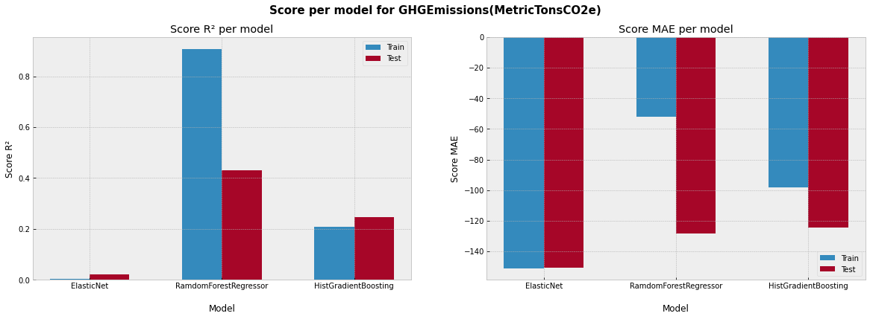
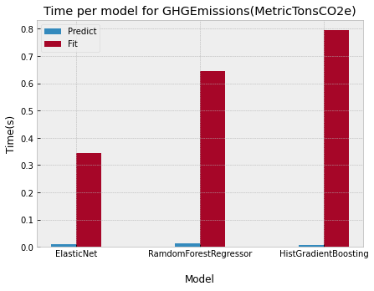
Comparaison des modèles : GHGEmissions
Les scores sont meilleurs pour les données d’entrainement que pour les données de test.
Données d’entrainement : le meilleur modèle est le RandomForestRegressor.
Données de test : le modèle HistGradientBoosting est légèrement meilleur que le RandomForestRegressor.
Les moins bons scores sont obtenus avec ElasticNet.
Le temps d’exécution est meilleur pour le RandomForestRegressor
Le meilleur compromis score / temps est obtenu avec le modèle :
RandomForestRegressor

Slide 17
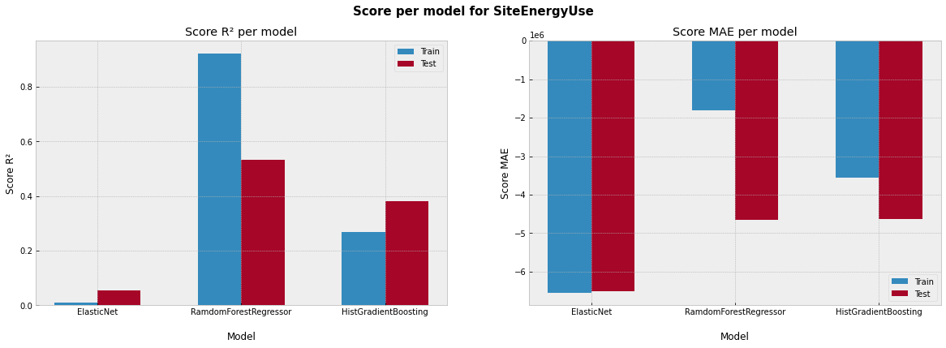
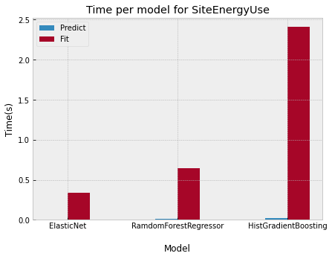
Comparaison des modèles : SiteEnergyUse
Les scores MAE sont meilleurs pour les données d’entrainement que pour les données de test.
Données d’entrainement : le meilleur modèle et RandomForestRegressor.
Données de test : les modèles RandomForestRegressor et HistGradientBoosting sont presque identiques.
Les moins bons score sont obtenus avec ElasticNet.
Le temps d’exécution est meilleur avec RandomForestRegressor
Le meilleur compromis score / temps est obtenu avec le modèle :
RandomForestRegressor

Slide 18
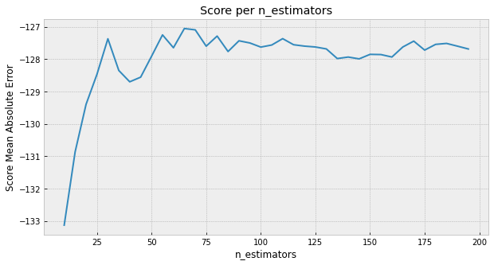
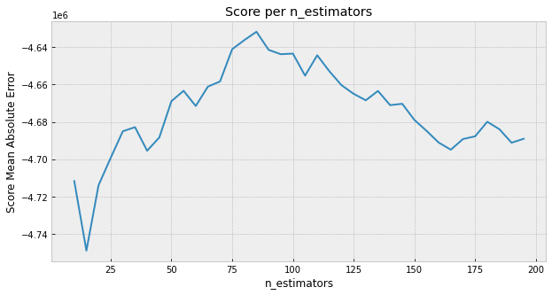
Optimisation du modèle sélectionné
Optimisation des hyperparamètres
Sur la base des best parameters trouvés précédemment.
max_depth, min_samples_split
GHGEmissions
Fonction pour tester le modèle avec GridSearchCV
Utilisation d’un pipeline et des hyperparamètres à tester
Enregistrement des résultats
Grace à cv_results_ retourné par GridSearchCV
SiteEnergyUse
Enregistrement des meilleurs paramètres
Meilleurs paramètres basés sur le score MAE
Optimisation du paramètre n_estimators
Utilisation d’une fonction qui incrémente le n_estimators et enregistre le score
Sauvegarde des meilleurs paramètres du modèle

Slide 19
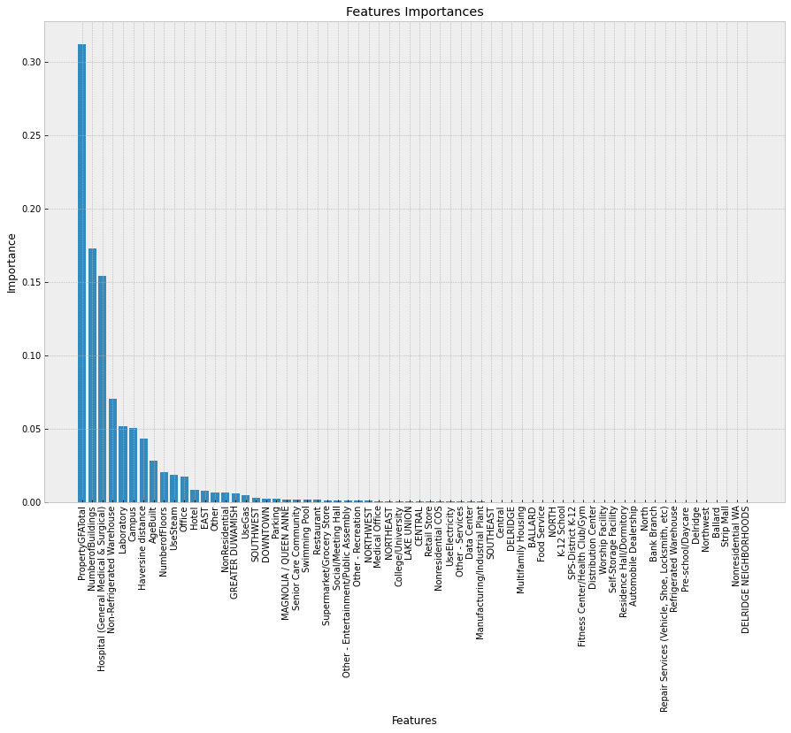
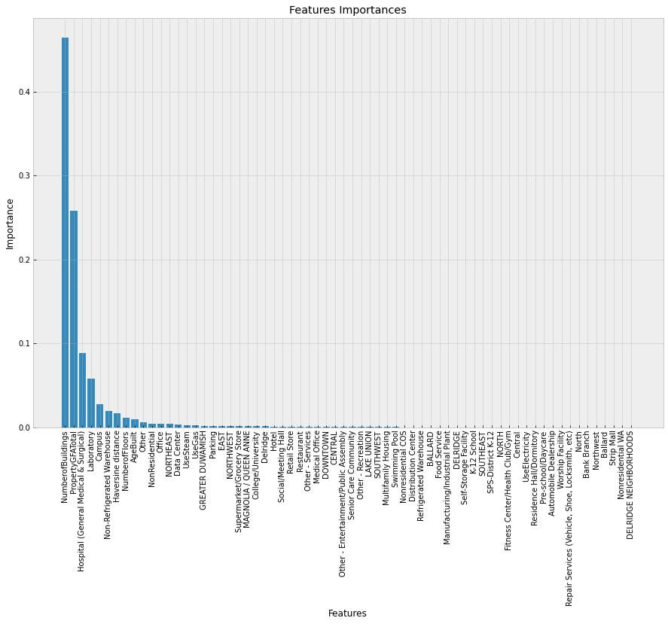
Recherche des variables importantes
Utilisation de best_estimator et features_importance retournés par GridSearchCV.
GHGEmissions
SiteEnergyUse
GHGEmissions, variables importantes :
PropertyGFATotal : 31%
NumberofBuildings : 17%
Hospital (General Medical & Surgical) : 15%
SiteEnergyUse, variables importantes :
NumberofBuildings : 46%
PropertyGFATotal : 26%
Hospital (General Medical & Surgical) : 9%

Slide 20
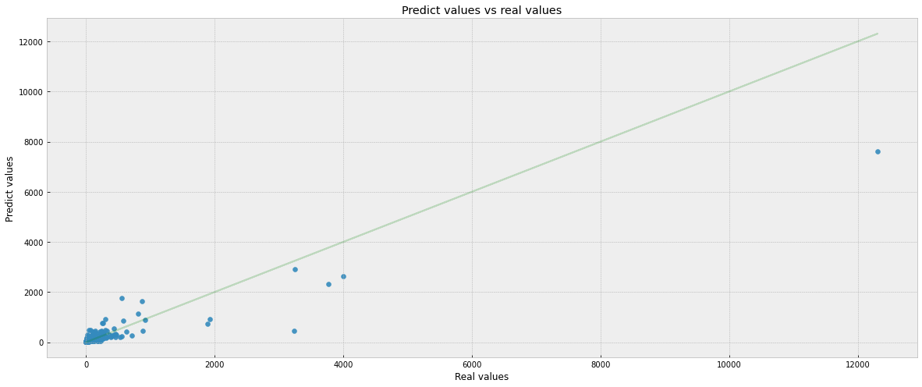
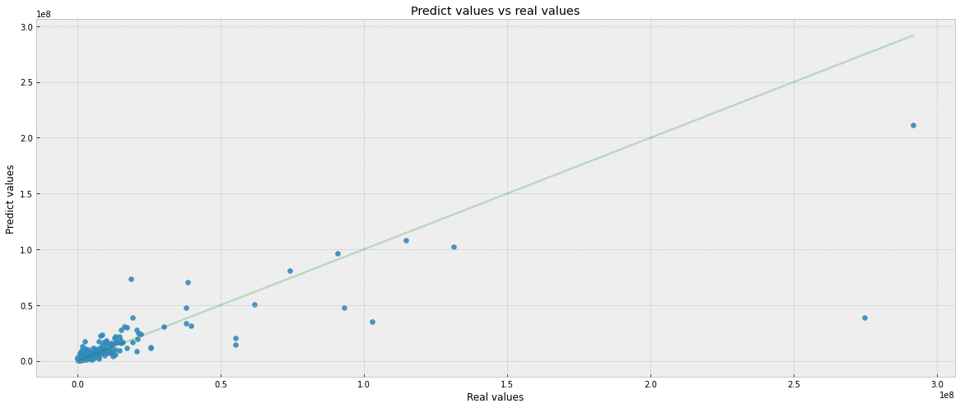
Valeurs prédites vs valeurs réelles
Utilisation de la méthode 'predict' avec le modèle sélectionné (RandomForestRegressor) et les meilleurs paramètres trouvés précédemment.
GHGEmissions
SiteEnergyUse
R² score with Train set : 0.901
R² score with Test set : 0.798
R² score with Train set : 0.920
R² score with Test set : 0.646
GHGEmissions:
Les faibles valeurs semblent correctement prédites.
Tendance d’underfiting pour les valeurs élevées
Bon score sur les données de test : R²=0,8
SiteEnergyUse:
Les faibles valeurs semblent correctement prédites.
Tendance d’underfiting pour les valeurs élevées
Score un peu moins bon sur les données de test que pour GHGEmissions : R²= 0,65

Slide 21
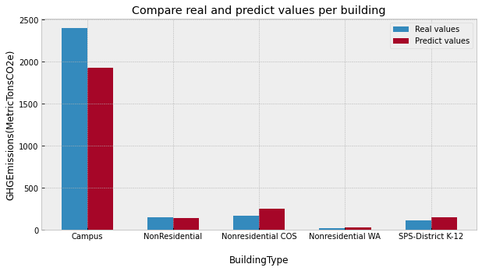
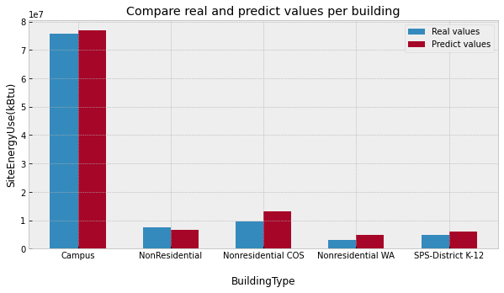
Erreurs de prédiction par type de bâtiment (1/2)
Comparaison des moyennes des valeurs prédites avec les moyennes des valeurs réelles par type de bâtiment
GHGEmissions:
Les valeurs prédites sont plus faibles pour les Campus.
Pour les NonResidential et Nonresidential WA, les valeurs semblent identiques.
Pour les autres, les valeurs prédites sont supérieures
SiteEnergyUse:
Les valeurs prédites sont plus faibles pour les NonResidential,
Pour les autres bâtiments, les valeurs prédites sont légèrement supérieures

Slide 22
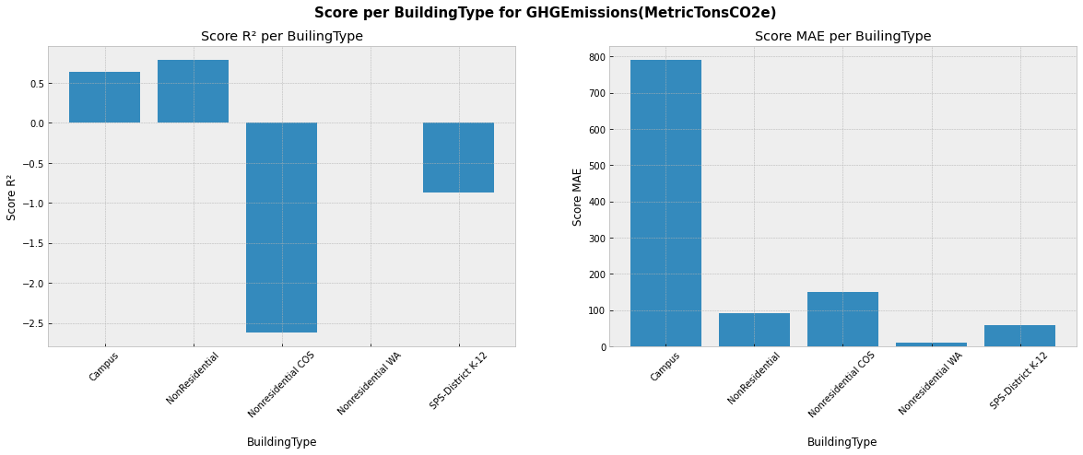
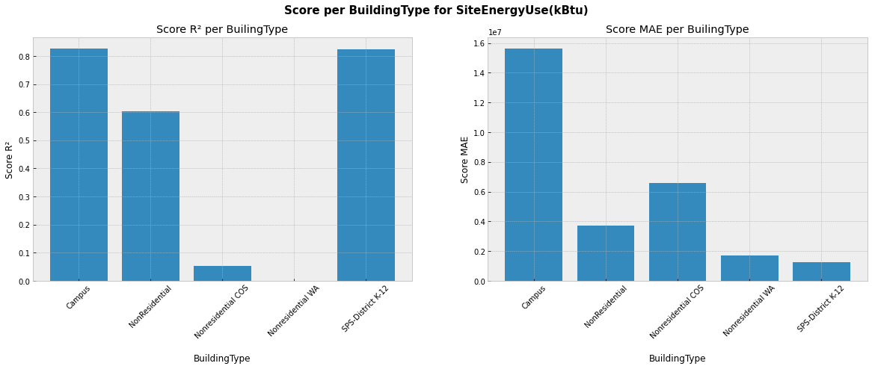
Erreurs de prédiction par type de bâtiment (2/2)
Calcul des scores R² et MAE entre les valeurs prédites et les valeurs réelles pour chaque type de batiment
Remarque:
Certains bâtiments sont faiblement représentés dans le jeu de test :
NonResidential : 300
Nonresidential COS : 17
SPS-District K-12 : 15
Campus : 5
Nonresidential WA : 1
GHGEmissions:
Meilleur score obtenu avec les Campus.
Le moins bon score est obtenu avec Nonresidential WA
SiteEnergyUse:
Meilleur score obtenu avec les Campus.
Le moins bon score est obtenu avec SPS-District K-12.

Slide 23
Influence de l’Energy Star Score sur GHGEmissions
Préparation des données
Ajout de l’Energy Star Score aux données d’entrainement
Filtre des bâtiments avec un Energy Star Score
883 bâtiments
L’Energy Star Score améliore le score du modèle
Calcul des scores avec le modèle sélectionné :
Avec Energy Star Score
Sans Energy Star Score
Scores MAE :
Score MAE avec EnergyStarScore : -130.739
Score MAE sans EnergyStarScore : -139.393

Slide 24
Conclusion
Une modélisation a pu être réalisée et optimisée : RandomForestRegressor
Possibilité de prédire les émissions de CO2 et la consommation totale d’énergie de bâtiments non résidentiels.
Le score de prédiction pourrait être amélioré avec :
Plus de données.
Feature engineering, exploitation de plus de variables.
Collecte de plus de variables, comme par exemple: type d’isolation, ascenseurs, climatisation…
L’Energy Star Score améliore légèrement le score du modèle.
Comme il est fastidieux à calculer, il a peu d’intérêt.

Slide 25

Questions

Slide 26


